Slide 1
EL RECICLATGE

Slide 2
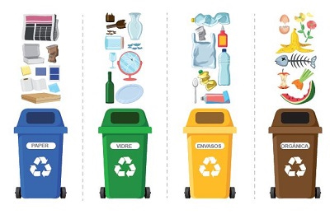
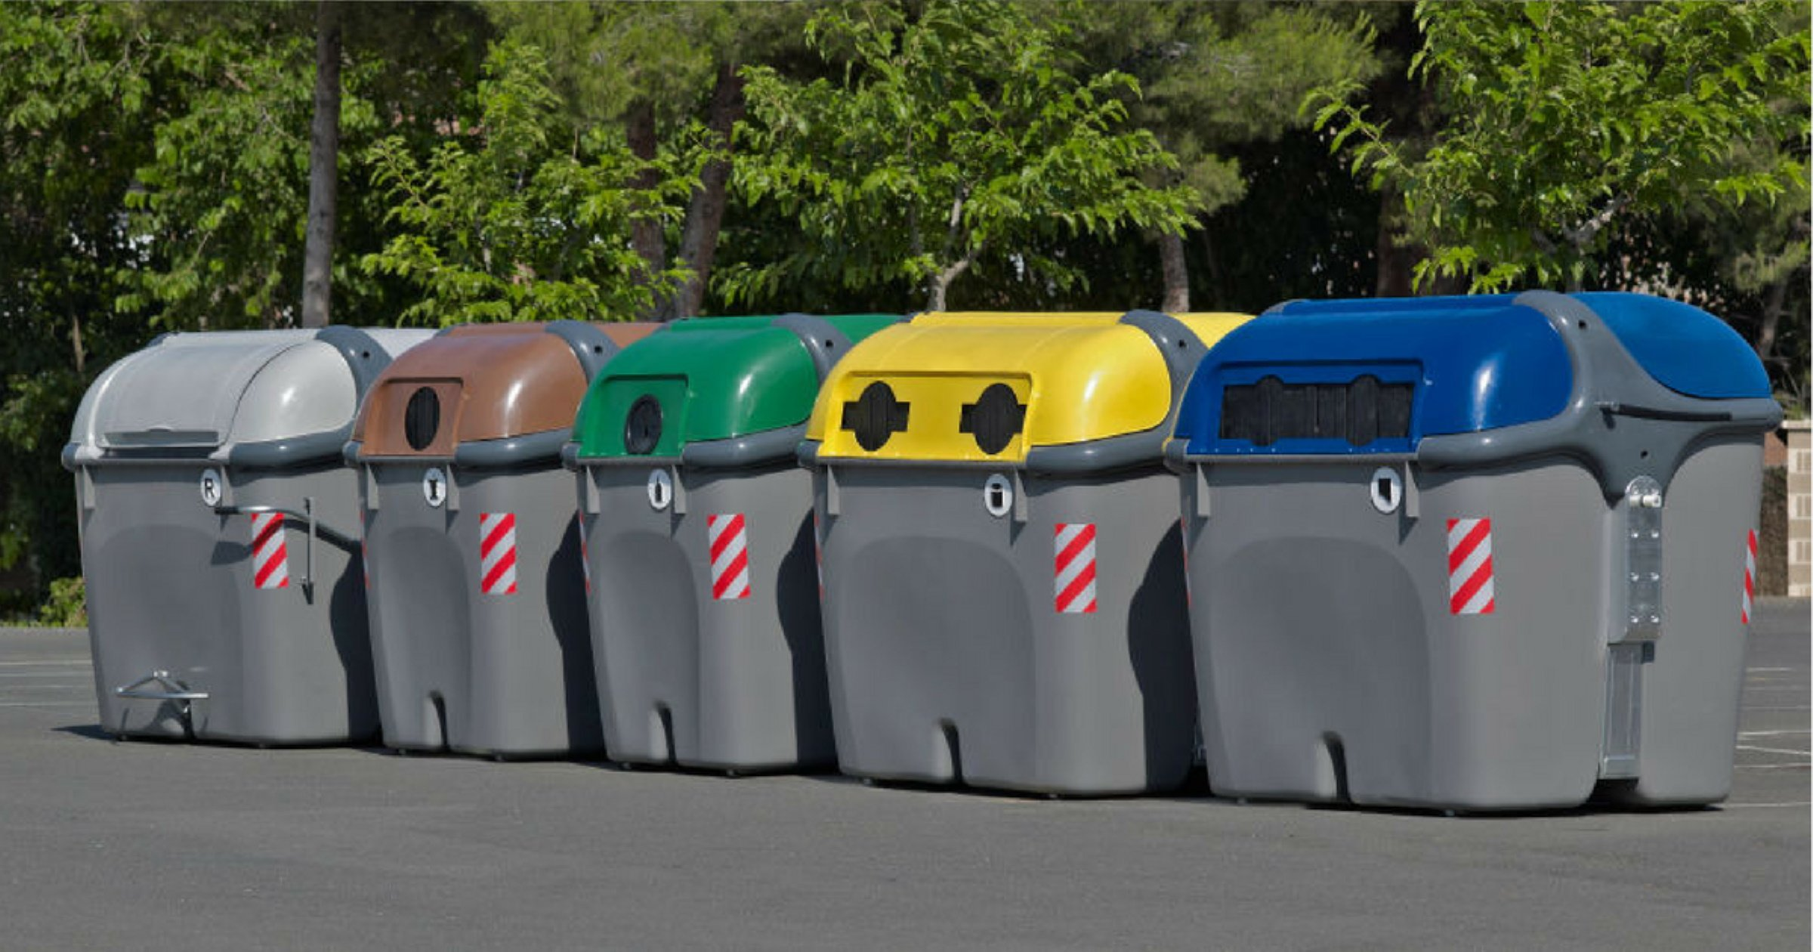
CONTENIDORS DE RECICLATGE

Slide 3
LES TRES ERES

Slide 4
LA REGLA DE LES TRES ERES

Slide 5
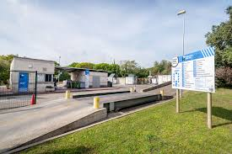
LA DEIXALLERIA

Slide 7
Fet per-
Saul
Santi
Lluc
Roc
Shahar.

